Slide 1
Maximum flows in distribution networks
口試委員 陳 文 智 博士
李 宇 欣 博士
許 瑞 麟 博士
王 逸 琳 博士
研 究 生 林 筑 軍
Notes:
Distribution network 與傳統網路的差異在於
它存在有一種特殊的節點,D-node,
當流量通過D-node時,必須依某種固定比例流出
而Maximum flow問題
則是要求取某兩點間在網路上所能傳送的最大流量
本論文的主旨
在於研究Distribution network 上求解最大流量的問題

Slide 2
Outline
  Introduction
  Multi-labeling method
  Compacting distribution networks
  Random network generator
  Modified preflow-push algorithm
  Summary
Notes:
報告的順序如下
1.首先先進行簡介
2.接下來介紹multi-labeling method
3.第三部份是說明緊縮distribution network
4.接下來說明如何建置一個隨機網路產生器
5.改良preflow-push algorithm以應用於distribution network
6.最後作一個簡單的結論

Slide 3
Introduction
Motivation
Contribution
Limitation
Notes:
包含動機背景、貢獻、研究限制

Slide 4
Motivation
  A product is composed of several materials via different channels
  How many products can I produce?
?
Notes:
產品是由各種原物料以及半成品所組成
產品與物料之間存在著”組合”的關係
而非”一對一”的關係
基於這種特性
當管理者希望了解在供應鏈上最多能產出多少成品時
不得不也將這種”組合關係”考慮進去

Slide 5
Motivation
(B,40)
A
(B,40)
(B,40)
(B,∞)
V₁
[2]
[1]
[2]
[0.2]
[0.2]
(B,10)
(B,10)
(A,∞)
(A,∞)
(B,10)
M₂
B
C
(C,∞)
[1]
[0.8]
(A,30)
[0.8]
(A,300)
(A,300)
(C,20)
(C,160)
(C,160)
A: 10g /unit
B: 1g /unit
C: 8g /unit
M₁
V₂
(B,50)
(B,50)
(B,50)
(B,∞)
(A,10)
(A,100)
(A,100)
[2]
[0.2]
(A,∞)
[0.2]
(C,∞)
A
[1]
[0.8]
[0.8]
(C,30)
[0.2]
[0.8]
(C,240)
(C,240)
V₃
(material, capacity)
[material composition quantities]
B
C
Notes:
以此圖為例，假設：
一單位的A產品是由兩單位的B物料以及一單位的C物料組成
這個組合關係在網路圖上可以這樣表現
圓括號的(左邊)代表object類別(右邊)代表capacity
半圓形代表object間的組合關係
然而這樣的表示方式與傳統網路圖的差異在於
arc上capacity的單位不一致
(傳統網路演算法無法應用在這樣的網路上)
因此，我們利用”重量” 統一capacity單位
上圖product tree可以轉換成下圖表示法
一單位的A產品中20%重量來自B物料，80%重量來自C物料
網路圖上的數量單位關係，轉變為比例關係
Arc capacity也由不同的單位，轉換成一致的重量單位
現在，這樣的網路與傳統網路的唯一差異在於
這些半圓形節點的outgoing arc上的流量有比例限制
管理者
想要了解這樣的生產網路能產出的最大流量
就是目前現實生活中即待解決的一個課題

Slide 6
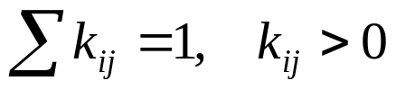
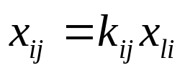
Motivation
Fang and Qi (2003)
  Distribution max flow problem
  D-node
  One incoming arc
  Multiple outgoing arcs
  Distillation factor (k_{ij})
  Flow distillation constraint
●
mother node
1
x_{li}
X
[k_{ij}]

D-node
2
[0.4]
[0.6]
x_{ij}
0.6X
0.4X

…
3
4
member node
Notes:
這樣的問題最早則是2003年方學者與齊學者所model出來
稱之為distribution最大流量問題
Distribution網路上比傳統網路多了一種型態的節點,D-node,
D-node只有一條incoming arc
有兩條以上的outgoing arc
每條outgoing arc都會有一個distillation factor
kij, 說明該arc的比例
相關於同一個D-node的distillation factor加總為1
D-node上的流量會遵循著flow distillation constrai
流出去的flow會是incoming flow的某個比例
例如
當x單位的flow流進D-node2時
會有0.4x單位流到node3
0.6x單位流到node4
另外
在本論文中將流入D-node的節點稱為mother node
由D-node流出的節點稱為member node

Slide 7
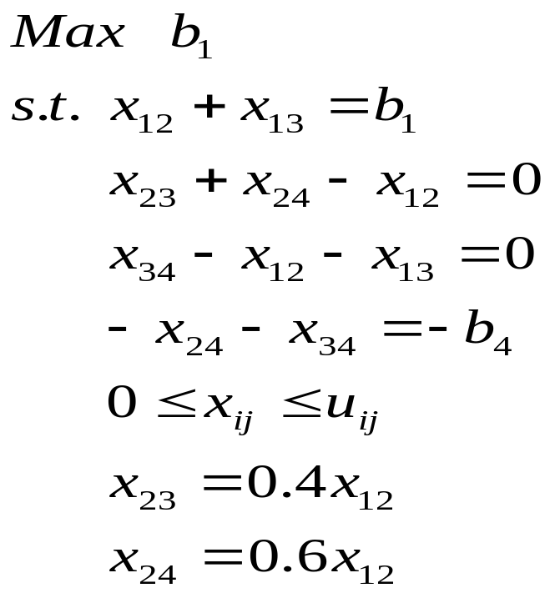
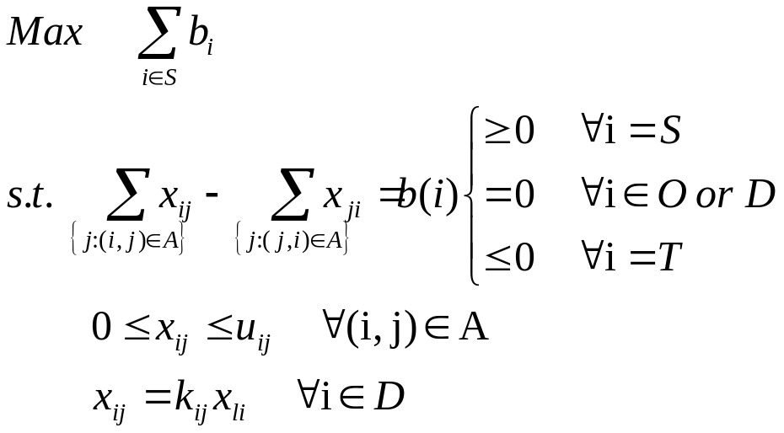
Motivation
Fang and Qi (2003)
S=1
T=4
2
[0.6]
10
[0.4]
20
10
4
1
20
15
3
u_{ij}
Notes:
distribution最大流量問題是
求起點與終點之間所能傳送的最大流量
比起傳統的LP formulation
則多了flow distillation constraint這條限制式
例如
右邊網路上的node2是D-node
就多了 X23=0.4x12 這兩個式子
X24=0.6x12

Slide 8
Contribution
  Give detailed procedures for Ting’s method
  Propose a poly-time method to compact distribution networks
    Five compacting rules and their relations
    Identify property for a compacted network
  Implement a random network generator
    Acyclic random graph
    Single-source and single-sink
  Modify preflow-push algorithm
    Propose solution strategies
Notes:
因此，本論文的研究目的以及貢獻是
(針對)multi-labeling method提供一個詳細的建置方式
(也提出)一個緊縮網路的方法已降低問題的複雜度
其中包括五條規則 和 規則之間的觸發關係
以及緊縮網路的特性
(另外)會建置一個隨機網路產生器
能產生單一起點單一終點的acyclic網路
對未來研究學者能提供一個驗證的機制
(最後)嘗試改良傳統網路演算法以
應用於distribution network上

Slide 9
Limitation
  No self-loop and parallel arcs
  Numbers are deterministic
  One source node, but several sink nodes
  Distillation factor (k_{ij}) are real numbers in (0,1) with summation = 1
  Flow with zero lower bound / integral upper bound
Notes:
本論文的研究限制是假設
網路上不存在self-loop以及parallel arcs
(一條arc上的兩端點都是同一個node)
(兩條arc的頭尾節點皆相同)
網路上的node, arc資訊皆事先已知
而且網路拓墣不會變動
網路上只存在一個起點，但可能有多個終點
Distillation factor為一個介於0~1之間的有理數
流量的lower bound為0,upper bound為整數

Slide 10
Multi-labeling method
Ting (2005)
For max-flow in distribution network
Modify the augmenting path algorithm
Procedures
  Construct an augmenting subgraph
  Identify components in an augmenting subgraph
  Solve a system of linear equations
  Determine the flow to be sent
  Update the residual network
1
2
3
4
5
Notes:
Multi-labeling 是丁學者在2005年所提出的
一個在distribution network上求取最大流量的方法
主要概念是採用DFS的搜尋方法
來找出可以傳送流量的augmenting subgraph
簡單的來說，可以分為五項步驟
1.首先，先找到一個augmenting subgraph
2.定義出augmenting subgraph上的component
3.解聯立方程式
4.計算所能傳送的flow
5.更新residual network

Slide 11
Exponential-time algorithm
  Retreat
  Different searching orders may lead to different subgraph
  α! searching orders for a D-node of outdegree= α
1
1
S=1
T=7
2
3
2
3
4
4
5
5
6
6
7
7
Notes:
然而Multi-labeling是屬於exponential time演算法
主要原因在於DFS的retreat階段所影響
不同的searching order會產生出不同的subgraph
例如
左圖搜尋到node2時
若先走到node 5 則會產生這樣的subgraph
(明顯)它沒有連接到終點
(也就是)這樣的subgraph是無效，無法傳送流量到終點
若剛剛選擇先走到node 6
則變成另一個有效的subgraph，可以送流量到終點
所以
如果一個D-node存在α條outgoing arc，
則有α!的searching order 存在，需要一一驗證

Slide 12
Compacting networks
  Benefit
    Reduce the network size
    Detect blocks as soon as possible
    Decrease the number of distribution arcs
  Five compacting rules
  Inducing relations among rules
  Properties of a compacted network
Notes:
緊縮網路能
縮小網路SIZE、降低問題的複雜度
儘早偵測到D-node上的堵塞，因為某條 distribution arc被saturate，就代表其他arc也無法往下走
減少distribution arc個數 加快搜尋演算法的速度
本論文提出了
四項緊縮規則
這些緊縮規則會互相觸發
而緊縮後的網路必定存在著兩項特質
現在先描述緊縮規則

Slide 13
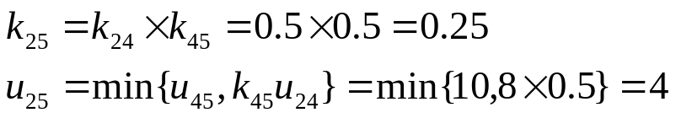
Compacting rules
Compacting D-groups
  Retain the top D-node with incoming arc only
  Add new arcs from top D-node to each O-node
  Reset k_{ij} and u_{ij} for new arcs
  Reduce one node & one arc at least
  Complexity: O(m)
Rule1
1
1
10
10
2
2
[0.5]
[0.5]
[0.5]
[0.25]
2
8
2
2
[0.25]
3
4
3
[0.5]
[0.5]
10
2
4
u_{ij}
5
6
5
6
Notes:
規則一：緊縮D-group
(所謂)是指當D-node與其他D-node相連的情況
(譬如)藍色圈圈的這一群就是一個D-group
(因為)flow distillation constraint
這些arc flow會存在著某些比例關係
知道了某一條arc flow，則所有D-group中的arc flow都可以推算出來
(因此)
將這群相連的D-nodes合併為一個D-node
(方法如下)
只保留最上層的D-node以及他的incoming arc
新增arc從這個D-node到每個O-node
重設新arc 的distillation factor和capacity
每次緊縮完至少會減少一個node,一條arc
複雜度為O(m):因為用DFS找一個D-group

Slide 14

Compacting rules
Compacting Single-transshipment O-nodes
  Remove the single-transshipment O-node
  Merge two arcs into one arc
  Reset u_{ij} = min { two arcs’ capacities }
  Reduce One O-node and one arc
  Complexity: O(n)
Rule2
1
1
u_{ij}
10
10
2
2
[0.2]
[0.8]
[0.2]
[0.8]
2
8
2
8
4
3
4
3
4
4
4
5
5
Notes:
規則二：緊縮single transshipment O-node
(所謂)是指該O-node只有一條incoming arc
和一條outgoing arc相連
(譬如)藍色圈圈的部分就是一個single O-node
(這代表)
若flow流經過這條incoming arc
必定會從該條outgoing arc流出
flow上限為這兩條arc中capacity最小的那個
(因此)
我們可以將這些node與arc合併成一條arc
每次緊縮完會減少一個node,一條arc
複雜度為O(n):搜尋每個node的degree=2

Slide 15
Compacting rules
Compacting self-loop arcs
  Self-loop arcs are cycles in the network
  Eliminate self-loop arcs
  Reduce one arc
  Complexity: O(m)
Rule3
1
1
5
5
2
2
2
2
3
3
3
3
Notes:
規則三：緊縮self-loop arc
( )藍色圈圈的部分就是self-loop arc
(雖然)
本論文一開始假設
網路上不存在self-loop arc
但是在其他的緊縮規則可能會導致形成
(由於)
self-loop arc可以視為cycle
(所以)
可以將其直接消除
每次緊縮完會減少一條arc
複雜度為O(m):檢查每個arc兩端點是否相同

Slide 16
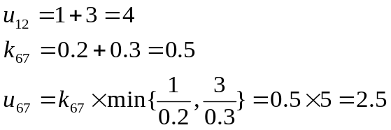
Compacting rules
Compacting parallel arcs
  Merge parallel arcs into one arc
  Reset k_{ij} and u_{ij}
  Reduce at least one arc
  Complexity: O(m)
Rule4
5
5
10
10
6
6
[0.2]
[0.5]
[0.5]
1
1
[0.2]
[0.5]
1
5
2.5
1
5
1
5
u_{ij}
[0.3]
1
[0.3]
5
3
4
3
3
3
2
3
2
3
7
8
7
8
Notes:
規則四：緊縮parallel arc
( )藍色圈圈的部分就是parallel arc
(雖然)
本論文一開始假設
網路上不存在parallel arc
但是在其他的緊縮規則可能會導致形成
( )
parallel arc可以視為一個大的arc
(因此)
我們可以將其合併為一條
在O-node情況下：
直接加總其capacity
在D-node情況下：
加總distillation factor重設capacity
每次緊縮完至少會減少一條arc
複雜度為O(m):去檢查每個node的out-arc是否有相同的tailnode
每個arc只會被檢查一次

Slide 17
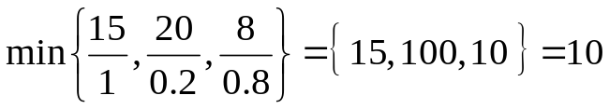
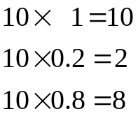
Compacting rules
Compacting mismatched capacities
  Normalize the capacity for each arc adjacent to a D-node
  Bottleneck= min {normalized capacity }
  Reset all capacities
  Complexity: O(m)
Rule5
1
1
u_{ij}
15
10
2
2
[0.2]
[0.8]
[0.2]
[0.8]
20
8
2
8
3
4
3
4
Notes:
規則五：緊縮mismatched arc
(所謂) 是指當與D-node相連的arc capacity不一致
沒有依據distillation factor比例
(例如)藍色圈圈的部分
(這時候)
其中會有一條arc是bottleneck，也就是最先被saturate
(將這些)
arc capacity依比例還原成incoming capacity
(比較選出)
最小的就是bottleneck
(依照)
bottleneck再reset capacity
使得這些arc capacity形成比例上的一致
複雜度為O(m):每條arc只會被scan一次調整capaciry

Slide 18
Inducing relation
D-group
1
1
10
10
2
2
[0.5]
[0.5]
[0.5]
[0.25]
5
5
5
2
3
[0.25]
[0.5]
[0.5]
10
2
2.5
4
5
4
5
Parallel arcs
Notes:
這些緊縮規則並非全然獨立無關
而是可能互相觸發
(例如)緊縮D-group後有可能產生
mismatched arc或者parallel arc

Slide 19
Inducing relation
Single transshipment O-node
1
1
1
1
5
5
5
10
10
3
2
3
2
2
3
3
[0.5]
[0.5]
[0.5]
[0.5]
u_{ij}
5
5
5
Parallel arcs
5
3
4
4
10
1
1
5
5
3
3
[0.5]
[0.5]
[0.5]
[0.5]
5
5
5
5
5
5
4
6
7
7
2
3
3
6
D-group
Mismatched arcs
Self-loop arc
Notes:
緊縮single-transshipment O-node後有可能
產生D-group/ mismatched arc, parallel arc 或者self-loop arc

Slide 20
Inducing relation
Parallel arcs
1
1
3
5
8
5
5
u_{ij}
2
3
2
3
7
7
4
4
Single transshipment O-node
Notes:
緊縮parallel arc後有可能
產生single-transshipment O-node

Slide 21
Inducing relation
Self-loop arcs
1
1
u_{ij}
3
3
2
2
5
4
4
3
3
Single transshipment O-node
Notes:
緊縮self-loop arc後有可能
產生single-transshipment O-node

Slide 22
Inducing relation
D-groups
Mismatched
capacities
Single
Transshipment
O-nodes
Parallel
arcs
Self-loop
arcs
Notes:
這些互相觸發的關係可以整理成這個圖
我們可以發現之中存在著三個cycle
(也就是)這四個規則會一直互相觸發循環
(只有)緊縮mismatched arc規則不會觸發其他情況
(主要是因為)
前四個規則都是針對網路拓墣進行簡化
而拓墣一旦改變
則很可能又會造成其他可以被緊縮的情況出現
(惟有)
緊縮mismatched arc是不會影響網路拓墣

Slide 23
Inducing relation
Compact Algorithm
While (G is not in compact form)
Case 1: detect D-group, then apply rule 1
Case 2: detect single transshipment O-node, then apply rule 2 Case 3: detect self-loop arcs, then apply rule 3
Case 4: detect parallel arcs, then apply rule 4
End while
Case 5: detect mismatch capacities, then apply rule 5
  Complexity: O(m²)
Notes:
根據規則間的觸發關係
整個緊縮網路的演算法可以先進行前四項規則
最後再緊縮mismatch capacities
整個演算法的複雜度為O(m2):
因為每次至少會減少一條arc或一個node
O(m*m)

Slide 24
Properties for a compacted network
  A node is adjacent to at least three arcs
    Except for the S-node and T-node
    At least one in-arc and one out-arc
  D-node will not be adjacent to any other D-node
1
3
2
4
1
5
2
6
3
4
7
Notes:
經過緊縮過的網路必定會存在兩種特性
(第一點) 除了起點與終點之外，
每個node都至少會有三條arc相連
其中至少一條為outgoing arc
一條為incoming arc
(第二點) D-node不會與D-node相連

Slide 25
Network generator
  For future computational test
  Compacted and acyclic distribution network
  Input parameters
    Number of nodes
    Range of arc capacity
    Max outgoing degree
Notes:
(為了)以後的驗證，本論文建置了一個網路產生器
(能隨機產生)Compacted and acyclic dist-net
(可以調動)的參數包括
節點的個數
Capacity範圍
最大的outgoing degree
本論文採用topological order 的觀念
以保證所產生的網路具有可行解

Slide 26
Principles
  Index: the max number of arcs to the source
  A node only connects to an O-node with equal or larger index
1
0
1
2
3
2
3
index
2
4
3
5
6
7
8
∞
∞
∞
∞
Notes:
主要建構的原則有三點
(首先)
每個node都會有一個index
代表從起點到該節點所會經過的最多arc數目
若該node尚未存在於網路上
則index設為無窮大，表示無法連到起點
Node只會連到比它自己index相等或還大的node
(例如)
對node 4而言，它可以連到的node為3,5,6,7,8
當他選擇連到node 3時
node 3的index就會改成3
因為它現在從node4到起點是arc數目最多為三條
假使他又選擇另一個本來不存在網路上的node 6來連
node 6的index也會從無限大改成3

Slide 27
Principles
  Leaf nodes must be O-nodes
  A child node of a D-node must be O-node
1
0
1
2
3
3
index
2
4
6
6
3
4
4
5
7
8
∞
∞
∞
Notes:
(第二個原則)
是目前網路上的leaf node必為O-node
(也就是)
若網路上一旦隨機決定某個leaf node為D-node的話
該D-node必須立刻產生屬於O-node的子節點
(例如)
若node 6被隨機指派為D-node時
它所連到的子節點必須被指配為O-node

Slide 28
Principles
  Add an incident arc for single-transshipment O-node in the last stage
1
0
1
2
3
3
index
2
4
6
3
5
7
4
4
8
5
Notes:
(在最後一個階段)
當所有node都已經在網路上
開始進行檢查是否有single transshipment O-node存在
若有，則將該O-node連到其他node
(例如)
node 5只有兩條arc相連，就任意取一個node 4相連

Slide 29
Modified preflow-push
  Generic preflow-push
  Modified rules from generic preflow-push
  Examples
  Exceptions
Notes:
preflow-push 是
一個應用於傳統求解最大流量的演算法
本論文修改
一部份的preflow-push
以配合distribution network的某些限制

Slide 30




Generic preflow-push
ground
Notes:
原始的preflow push演算法中
流量的流動會有三種情況
1.流量可以由起點送到終點
2.流量會堆積在某個地方
經過調整後再送到終點
3.或者是雖然經過調整
但是仍然無法到達終點而被送回原點

Slide 31
Generic preflow-push
S-node
Admissible arc
e(i)
Push
d(i)
Relabel
T-node
ground
Notes:
(水龍頭)的地方就是S-node
(地面)則代表T-node
(每個水管的接點)和地面的距離是distance, d(i)
(實際上)流量是經由一個水管，接點，再走到另一個水管
因此流量堆積在水管接點時便是excess flow, e(i)
(當)某水管有相鄰的水管位置比它低時，
代表水可以流過去，
這樣的水管稱為admissible arc
(流到)其他水管的動作稱為push
(但是)若相鄰的水管位置比皆它高時，
必須將水管接點往上拉，使得水可以流到其他地方
這動作稱為relabel

Slide 32
Modified rules
D-node is viewed as a multi-exit arc
    Can not decide where to go
    Used to deliver flow
    Ignored when labeling distance
1
?
Notes:
本論文修改了
傳統的preflow –push演算法已應用於distribution問題上
其中有四個地方進行改變
(第一)D-node視為一個多條出口的arc
傳統網路上的O-node有多條arc可以選擇流量要往哪個方向走
可是flow distillation constraint會要求Ｄ-node每一條都要走
D-node無法決定可以走哪一條arc
只是拿來當作運送流量的媒介
(因此)
D-node被視為一個多條出口的arc
而且沒有distance label

Slide 33
Modified rules
An active node may have negative excess
    Flow streaming to a D-node in reverse direction
    Force other member nodes to send flow
    Borrow flow from somewhere
    Negative excess flow
2
1
1
5
u_{ij}
5
5
2
2
[0.2]
[0.8]
[0.2]
[0.8]
1
4
1
4
3
4
4
3
-1
4
e(i)
Notes:
(第二)可能存在negative excess flow
(由於)
當流量逆向流進D-node時
(從member node 經過D-node流向mother node)
Flow-distill會強制其他member node也送flow
當其他member node上沒有多餘的excess flow時
等於必須從別的地方先借flow
(所以)
這樣造成上negative excess flow
(例如)
圖上的node 4要送4單位flow到node 1
node 3也必須送1單位flow
所以node 3必須先從別的地方借1單位

Slide 34
Modified rules
An active mother node sends flow to all member nodes at the same time
    Flow distillation constraints
    Even if other admissible arcs exist
    Distance gap: d(i) >d(j)+1
3
5
e(i)
4
1
(5)
d(i)
1
(5)
(7)
5
5
1
5
4
2
5
(5)
2
5
(5)
[0.2]
[0.8]
[0.2]
[0.8]
u_{ij}
1
4
1
4
3
(4)
4
3
1
4
(6)
(4)
(6)
Notes:
(第三)mother node 一旦要送flow到某個member node
必須也同時送給其他member node
(顯然地)
這是由於flow distillation constraint所致
只是這樣的限制會
造成distance label間會有一個斷層
違反了d(i)<=d(j)+1
(例如)
對目前圖上的node 1而言
admissible arc是從node 1送flow到node 3因為distance差1
之後，雖然下一個admissible arc 是(1,5)
但是node 1仍必須送flow到node 4
Node1 和node 5之間就產生了ㄧ個斷層

Slide 35
Modified rules
An active member node may balance flow to other reachable member nodes in advance
    Flow streaming to a D-node in reverse direction should not be sent as much as possible
    Infinite iterations
    Take reachable member nodes into account
4
1
1
8
8
2
2
[0.5]
[0.5]
[0.5]
[0.5]
u_{ij}
4
4
4
4
4
1
4
e(i)
2
3
2
1
3
1
1
Notes:
(最後)member node可以事先送一部分flow
給其他member node以平衡distillation factor
(傳統)preflow-push是
儘可能地從某個node送最多的flow到另一個node
(不過)這個概念如果用在D-node上
會產生無窮的迴圈
Flow會在member node之間來回流動
(所以)
應該將所有reachable member node 一起考量進來
(例如)
node 3要送2單位的flow到node 1之前
應該先送一單位flow到node 4
然後就可以在滿足flow distillation constraint之下
將2單位的flow全部都送到node 1

Slide 36
Example
S=1
T=6
1
(4)
1
(4)
1
(4)
6
3
6
3
6
3
2
3
2
3
2
3
[1/2]
[1/2]
[1/3]
[2/3]
[1/2]
[1/2]
[1/3]
[2/3]
[1/2]
[1/2]
[1/3]
[2/3]
u_{ij}
3
3
1
3
3
1
3
3
1
2
2
2
4
4
4
4
4
1
5
(1)
3
1
5
(1)
1
5
(1)
(1)
(1)
(1)
3
3
3
d(i)
3
3
3
2
e(i)
5
6
(0)
6
(0)
6
(0)
Notes:
這裡是一個簡單的例子
(初始化)時先從T-node進行逆向BFS
算出每個node到T-node所要經過的最短arc數
當成distance label,d(i)
如同先前提到的D-node被視為arc不會有distance
(然後)S-node先saturate所有相連的arc
使得網路上有excess flow在node 4,5,6
Node 4可以沿著admissible arc
送三單位的flow到node 6
Node 5可以沿著admissible arc
送三單位的flow到node 6

Slide 37
Example
S=1
T=6
2
2
1
(4)
1
(4)
1
(4)
6
3
6
3
6
3
2
3
2
3
2
3
[1/2]
[1/2]
[1/3]
[2/3]
[1/2]
[1/2]
[1/3]
[2/3]
[1/2]
[1/2]
[1/3]
[2/3]
3
3
1
3
3
1
3
3
1
2
2
2
4
1
-1
4
4
5
(1)
1
(5)
1
5
(5)
1
5
(5)
(1)
(-1)
(1)
(-1)
3
3
1
3
3
3
2
8
8
7
6
(0)
6
(0)
6
(0)
Notes:
Node 5現在還有一單位的excess flow要送
但是現在沒有admissible arc
所以要進行relabel，
抬高Node 5 的distance label變成5
然後就可以沿著D-node把flow送到node 1
此時因為node 4沒有excess flow
所以借了一單位的flow
Negative excess flow的流向是相反的
要由其他node送flow過來
因此relabel的操作也是相反，
要降低distance label而不是升高
所以將node 4降低distance為0
Flow就可以從Node 6送過來
最後的網路上沒有excess flow
就得到最大流量為7

Slide 38
Exception
  O-node or through D-node?
  Through which D-node?
  Distance gap: d(i)>d(j)+1
Notes:
(然而)這樣的修改仍然會遇到一些case
是無法得到最佳解
(譬如)在相同distance label條件下，
會面臨到要走O-node或經過D-node的抉擇
不同的走法會有不同的結果
(或者)在相同distance label條件下
有兩個D-node時，要經過哪一個D-node才正確
(另外)由於flow distillation constraint所造成的斷層
不論如何修正都一定會發生，
斷層在傳統preflow-push是不會出現的，
這也會影響preflow-push 能否保證optimal的一項因素

Slide 39
Summary
Contribution
  Give detailed procedures for Ting’s method
  Propose a poly-time method to compact distribution networks
    Five compacting rules and their relations
    Identify property for a compacted network
  Implement a random network generator
    Acyclic random graph
  Modify preflow-push algorithm
    Propose solution strategies
Notes:
本論文的貢獻是
(針對)multi-labeling method提供一個詳細的建置方式
(也提出)一個緊縮網路的方法已降低問題的複雜度
其中包括五條規則 和 規則之間的觸發關係
以及緊縮網路的特性
(另外)會建置一個隨機網路產生器
能產生單一起點單一終點的acyclic網路
對未來研究學者能提供一個驗證的機制
(最後)嘗試改良preflow-push以應用於distribution network上

Slide 40
Summary
Future research
  Max-flow min-cut theorem to argue the correctness of a max-flow algorithm
  Maintain a right distance label for each node to guarantee the correctness of preflow-push
Notes:
在future research方面
max-flow min-cut 理論能夠驗證最大流量的的正確性
然而目前尚未有學者定義出distribution network上的min cut
雖然我們無法找出一個清楚的S-t cut
但是在研究中發現移除某些arc後
能將原來的網路切割成某幾個component
而S/T分別坐落於不同的component
這項發現有助於未來學者重新定義distribution network上的min-cut
另外，雖然本論文嘗試改良preflow-push以應用於distribution network上
轉換上的一個關鍵因素仍然是在於
如何修改distance label來保證正確性
這也是一個值得繼續深入探討的方向

Slide 41
Thank you
Notes:
Constraint matrix的total unimodual property (若b(i),uij皆為整數，則LP的最佳解也是整數)
Network formulation 中Ax=b的A矩陣的元素為0,1,-1的整數，而right hand side的b(i)或uij 也保證為整數
但是本論文即使假設b(i),uij皆為整數，k為有理數，
但是unimodual 特性仍然被flow distillation限制所破壞，
因此distribution最大流量問題的最佳解不保證為整數
這各可以利用實證方式來證明
-----------------------------------------------
為什麼選擇preflow-push?
最大流量演算法一般分為兩類:augmenting path 與preflow-push
(1)原始的augmenting path的complexity為pseudo-polynomial，在經過改良後可以改善到polynomial
但是preflow-push都是屬於polynomial演算法
(2)n2m和n3比較，一般來說 n<m<n2
當網路型態屬於dense時(n2 = m)， n2m > n3，preflow-push優於 augmenting path
當網路型態屬於sparse時(n = m)， n2m = n3，也就是preflow-push 不比augmenting path 差
(3)preflow-push在實務上的效率比augmenting path演算法佳
-----------------------------------------------
為什麼LP軟體可以求解還要發展演算法?
使用LP求解時,例如simplex method
必須先找出Basis然後進行Ｂinverse
矩陣inverse轉換非常沒有效率(nxn矩陣的inverse的complexity為O(n3))
因此希望發展出圖形式的的演算法
利用邏輯推導的方式會比LP更有效率
-----------------------------------------------
為什麼假設upper bound為整數?
若upper bound為無理數時，有學者證明必須花exponential time時間求解，所以通常不考慮無理數
若upper bound為有理數時，可以轉換為整數
而且一般為了符合unimodual 特性，皆假設問題為整數
-----------------------------------------------
為什麼preflow-push設d(s)=n?
distance label是每個node到T-node所經過的最少arc個數
在一個沒有cycle的網路上每個node到T-node最多只會經過n-1條arc
所以當d(i)>=n時，就代表該節點無法到T-node
所以flow祇能送回起點
-----------------------------------------------
妳的貢獻?與其他學者的差異?
回到論文的研究目的
期望改良傳統preflow-push演算法以應用於distribution network上（這方面並沒有學者嚐試過）
另外，我們也提出一個緊縮網路的方法(簡化網路問題)
針對許學者丁學者提出的方法提供一個較佳的建置方式(這方面也沒有人做)
-----------------------------------------------
與其他學者的比較?
distribution最大流量問題是在2003年才被model出來
因此這方面問題的求解目前只有許學者丁學者提出
而她們並沒有建置系統或進行效率分析
而這一點也是我的論文研究所要進行的項目之ㄧ
因此無從比較
若改良的preflow-push演算法的正確性被驗證後
也許會進行這兩者比較
-----------------------------------------------
如何驗證你的方法的正確性?
這是後續要進行的驗證
可能會利用網路產生器產生不同的data
測試結果是否維持正確
-----------------------------------------------
是否其他學者做過?
台大2000年有一篇論文的領域蠻類似的
但是她們是採用窮舉法沒有效率

Slide 42
Max v
s.t. X12+X13-V=0
X25+X26-X12=0
X34+X35-X13=0
X47+X46-X34=0
X58-X35-X25=0
X69+X68-X26-X46=0
X78+X79-X47=0
X89-X78-X58-X68=0
-X79-X69-X89+v=0
X34-0.2X13=0
X78-0.6X47=0
X12<=1
X13<=8
X34<=1.6
X35<=6.4
X25<=7
X26<=5
X47<=4
X78<=2.4
X79<=1.6
X46<=1
X58<=2
X69<=5
X68<=6
X89<=4
π_{i}
-1
1
1
ρ_{ij}
0
-1.25
2
[0.8]
3
-1.25
[0.2]
1.25
5
-1.25
0
6
4
0
1.25
γ_{ij}
[0.6]
7
0
[0.4]
8
0
9
0

